Slide 1
সবাইকে স্বাগত

Slide 2
শিক্ষক পরিচিতি
পাঠ পরিচিতি
শ্রেণি: নবম শ্রেণী
বিষয়: তথ্য ও যোগাযোগ প্রযুক্তি
মোঃ মোস্তাফিজুর রহমান
সহকারী শিক্ষক
নিত্যানন্দপুর মাধ্যমিক বিদ্যালয়
হরিনাকুন্ডু,ঝিনাইদাহ
Email : mustafig7@gmail.com

Slide 3
এই পাঠ শেষে শিক্ষার্থীরা...
১.
ই-বুক কী তা বলতে পারবে;
শিখনফল
২.
ই-বুক এর প্রকারভেদ বর্ণনা করতে পারবে;
৩.
ই-বুক ব্যবহারের সুবিধা ব্যাখ্যা করতে পারবে।

Slide 4
ই-বুক

Slide 5
ছবিতে কিসের মাধ্যমে পড়ছে?
কম্পিউটার বা বিভিন্ন ইলেক্ট্রনিক যন্ত্রের মাধ্যমে পড়াকে বলা হয় ই-বুক।
কম্পিউটারের মাধ্যমে পড়ছে।

Slide 6
ছবি দুটি ভালো করে লক্ষ্য কর?
ছবি দুটিতে কিসের মাধ্যমে পড়া হচ্ছে?
সাধারণ বইয়ের মাধ্যমে
ইলেক্ট্রনিক যন্ত্রের মাধ্যমে
কম্পিউটার বা ইলেক্ট্রনিক যন্ত্রের মাধ্যমে পড়াকে কী বলে?

Slide 7
একক কাজ
ই-বুক বলতে কী বুঝায় লিখ।

Slide 8
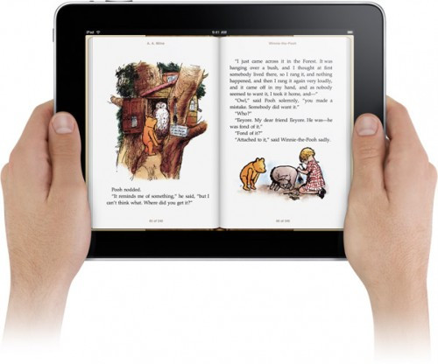
ছবিগুলো ভালো করে লক্ষ্য করি
সাধারণভাবে ই-বুক কে ৫ ভাগে ভাগ করা যায়।
ই-বুক কে কয়ভাগে ভাগ করা যায়
২. যে বই কেবল অন লাইন তথা ইন্টারনেটে পড়া যায়।
৩. মুদ্রিত বইয়ের মতো কিন্তু কিছুটা বাড়তি সুবিধাসহ ই-বুক।
১. মুদ্রিত বইয়ের হুবহু প্রতিলিপি

Slide 9
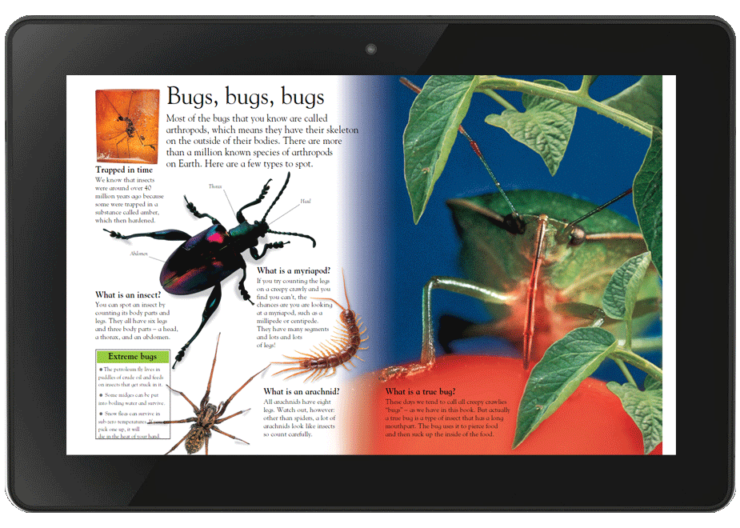
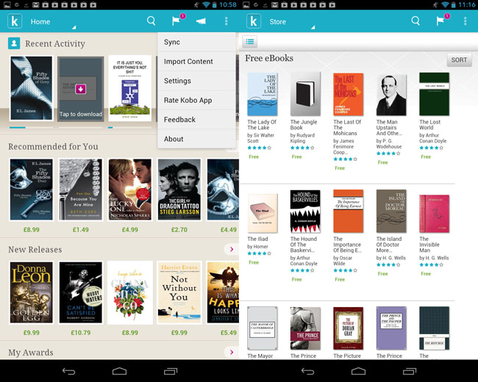
নিচের ছবিগুলো লক্ষ্য কর..
৪. চৌকস ই-বুক।
৫. ই-বুক অ্যাপস ।

Slide 10
জোড়ায় কাজ
ই-বুকের প্রকারভেদ গুলো বর্ণনা করে লেখ।

Slide 11
ই-বুকে লিখিত অংশ ছাড়াও অডিও যুক্ত থাকে।

Slide 12
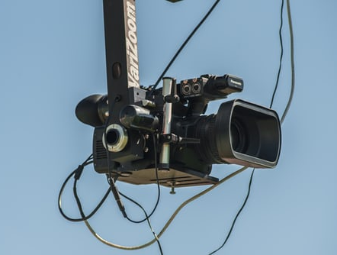
নিচের চিত্রটি লক্ষ্য কর..
ই-বুকে লিখিত অংশ / অডিও ছাড়াও ভিডিও যুক্ত থাকে।

Slide 13
নিচের চিত্রটি লক্ষ্য কর:
ই-বুকে লিখিত অংশ/অডিও/ভিডিও ছাড়াও এনিমেশন যুক্ত থাকে।

Slide 14
ই-বুক ব্যাবহারের সুবিধা
ই-বুক সহজেই স্থানান্তরযোগ্য।
ই-বুক ডাউনলোডের মাধ্যমে সহজেই তথ্য পাওয়া সম্ভব।

Slide 15
নিচের ছবিটিতে কি কি দেখছ?
লাইব্রেরিতে বই
ল্যাপটপে বই রাখছে
ই-বুক সংরক্ষণের জন্য কোন ল্যাইব্রেরি বা কক্ষের প্রয়োজন নাই।
কম্পিউটার বা রিডিং ডিভাইসে ই-বুক সহজে সংরক্ষণ করা যায়।

Slide 16
নিচের ছবিটিতে কী করছে?
ই-বুক ইন্টারনেটের মাধ্যমে সরবরাহ করা হয় বলে কোন ধরনের
শিপিং বা প্যাকিং খরচ নেই।

Slide 17
নিচের ছবিটিতে কী করছে?
ই-বুকে তথ্য অনুসন্ধান সহজতর, সে কাজটিই করছে।

Slide 18
দলগত কাজ
ই-বুক ব্যবহারের সুবিধাগুলো ব্যাখ্যা করে লেখ ।

Slide 19
সঠিক উত্তর দেখতে
এখানে ক্লিক
মূল্যায়ন
১. ই-বুক কী আকারে প্রকাশিত হয়?
(ক) ই-বুক অ্যাপস (খ) ই-পাব
(গ) চৌকস বুক (ঘ) পিডিএফ বুক
২. ই-বুককে কয় ভাগে ভাগ করা হয়?
(ক) ৬ ভাগে (খ) ৫ ভাগে
(গ) ৭ ভাগে (ঘ) ৮ ভাগে
৩. যে ই-বুকগুলো কেবল অনলাইনে তথা ইন্টারনেটে পড়া যায় তাকে কী বলে?
(ক) পোর্টেবল ডকুমেন্ট (খ) পোর্টেবল ডিভাইস
(গ) বই এর ওয়েব সাইট (ঘ) পিডিএফ ফাইল

Slide 20
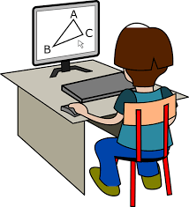
বাড়ির কাজ
শিক্ষাক্ষেত্রে ই- বুক কী ভুমিকা রাখতে পারে তা লিখ।

Slide 21
সবাইকে ধন্যবাদ

